Slide 1
AI회의록 고도화 제안
김도현 팀장
화자 자동 인식 · 문서 맥락 · 화면 맥락
화자 3
Timbel 솔루션사업부 이상우 | 2026. 10

Slide 2



이런 점이 달라집니다
현재 회의록의 불편한 점과, 이번 고도화로 달라지는 점
누가 말했는지 알 수 없어요
전문 용어를 자주 틀려요
화면을 보며 한 말은 맥락이 빠져요
지금
지금
지금
'화자 1', '화자 2'로만 표시되어 이름을 직접 찾아 붙여야 합니다
비슷하게 들리는 일반 단어로 잘못 적혀 매번 수정이 필요합니다
'이거', '여기 수치'처럼 화면을 가리키는 말은 무슨 뜻인지 알 수 없습니다
고도화 후
고도화 후
고도화 후
미리 등록한 목소리와 비교해 이름이 자동으로 표시됩니다
회의 전 올린 자료의 용어를 미리 알려 줘서 정확도를 높입니다
회의 중 화면의 글자를 읽어 같은 시간의 발언 옆에 함께 보여 줍니다

Slide 3
① 화자 자동 인식
목소리를 한 번 등록하면 회의록에 이름이 자동으로 표시됩니다
목소리 등록 (최초 1회)
지금
예시 화면
권장
1
본인 스마트폰 앱에서 동의 후 10~30초 정도 말씀하시면 등록됩니다
화자 1
이번 분기 수율 개선안을 공유드립니다
화자 2
일정은 다음 주까지 확정할까요?
같은 스마트폰으로 회의 녹음
화자 3
네, 확인 후 회신드리겠습니다
권장
2
등록한 스마트폰 앱으로 녹음하면 이름 인식이 더 정확해집니다
고도화 후
예시 화면
김도현 팀장
이번 분기 수율 개선안을 공유드립니다
이름이 자동으로 표시
3
이서연 책임
일정은 다음 주까지 확정할까요?
등록된 목소리와 비교해 이름을 붙이고, 미등록자는 '화자 N'으로 둡니다
화자 3
네, 확인 후 회신드리겠습니다

Slide 4
② 회의 전 자료로 용어 정확도 향상
회의 전에 올린 자료가 음성 인식과 요약에 반영됩니다
1
신규
2
신규
3
기존
4
기존
회의 전 자료 첨부
키워드 자동 추출
음성 인식에 함께 전달
요약에 문서 내용 반영
PDF·PPT 파일을 회의록 사이트에 올립니다
문서에서 중요한 전문 용어를 자동으로 뽑습니다
기존 키워드 기능으로 용어를 STT에 함께 보냅니다
문서 내용을 반영해 회의록을 정리합니다
지금
예시 문장
고도화 후
예시 문장
이번 시각 공정에서 이유브이 노광 수율이 높아졌습니다
이번 식각 공정에서 EUV 노광 수율이 높아졌습니다

Slide 5
③ 회의 중 화면을 회의록에 연결
회의 중 화면을 시각과 함께 저장해 두었다가, 회의 후 발언 시각과 맞춰 붙입니다
회의록 사이트에서 화면 공유
회의록 타임라인
예시 화면
1
공유를 허용하면 사이트가 화면을 시각과 함께 저장합니다
화면 3페이지 · 수율 추이
1분기 92% → 2분기 88%
발언
이 구간에서 수치가 꺾였는데 원인이 뭘까요?
화면 속 글자를 읽습니다
10:32
2
OCR 또는 화면 이해 AI로 글자를 뽑습니다 (방식 검토 중)
화면 5페이지 · 원인 분석
장비 점검 일정 · 소재 변경
발언
소재 변경 시점과 겹칩니다.
발언 시각에 맞춰 표시
10:41
3
화면 저장 시각과 발언 시각을 맞춰 옆에 붙여 줍니다
화면 8페이지 · 조치 계획
A안 / B안 비교
발언
A안으로 다음 주 진행하겠습니다.
회의 후 용어 보정
10:55
4
화면에 나온 용어로 잘못 인식된 말을 고칩니다

Slide 6
구성은 이렇게 달라집니다
기존 서비스는 그대로 두고, 필요한 기능만 덧붙입니다
기존 AI회의록
회의 녹음
모바일 앱 · 사이트
음성을 글자로
STT (음성 인식)
AI가 회의록 정리
정리 · 요약
회의록 완성
조회 · 공유
신규
신규
신규
신규
화면 공유 캡처
회의록 사이트에서 회의 중 화면 저장
화자 자동 인식
목소리로 이름 표시
키워드 자동 추출
회의 전 자료에서 뽑아 기존 키워드 기능에 전달
문서·화면 맥락 반영
자료와 화면 내용을 회의록에 반영 (요약은 선택)
기존 기능
이번에 추가되는 기능

Slide 7
상세 구성도
기존 흐름은 그대로 두고, 아래 두 줄(화자 인식 · 문서·화면 맥락)이 추가됩니다
입력
회의록 서비스
AI 처리
결과
모바일 앱
회의 녹음 · 업로드
Main API Server
업로드 · STT 요청 · 회의록 생성
HAIV STT 엔진 (Whisper)
음성 → 글자 · 기존 키워드 부스팅 사용
고도화된 회의록
실명 화자 · 용어 보정 · 요약
성문 등록 화면
모바일 앱 권장 · 동의 + 음성 등록
성문 등록·관리 API
성문 저장소(암호화) · 동의 이력
화자분리 + 성문 매칭
저장된 성문과 비교해 이름 표시 (후보)
LLM 후보정 · 요약
문서·화면 맥락과 실명 화자를 반영 (요약은 선택, 하이닉스 로컬 에이전트가 처리 가능)
회의록 사이트
문서 첨부 · 화면 공유 캡처(기능 추가)
컨텍스트 수집 API
첨부 문서 · 캡처 이미지 수신
문서 파서 · 화면 인식
키워드 자동 추출 · OCR 또는 멀티모달 LLM (후보) · 시간 정렬
기존 기능
이번에 추가되는 기능
(후보) = 기술 확정 전 · MCP 연동은 이번 범위에 포함하지 않습니다

Slide 8
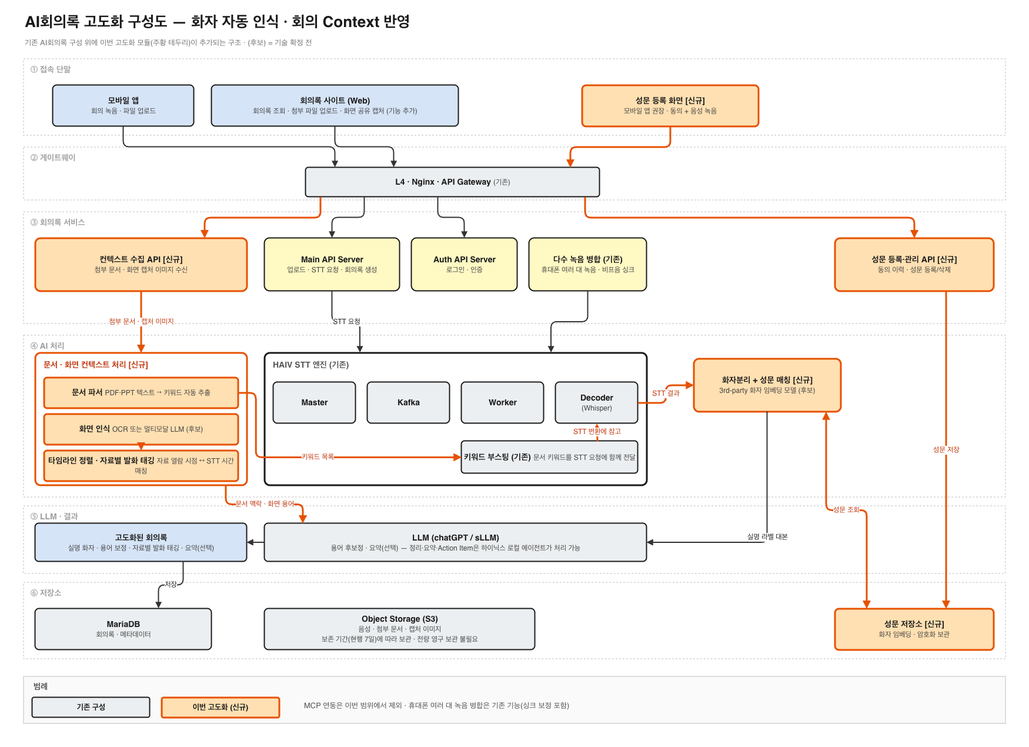
AI 회의록 아키텍쳐

Slide 9
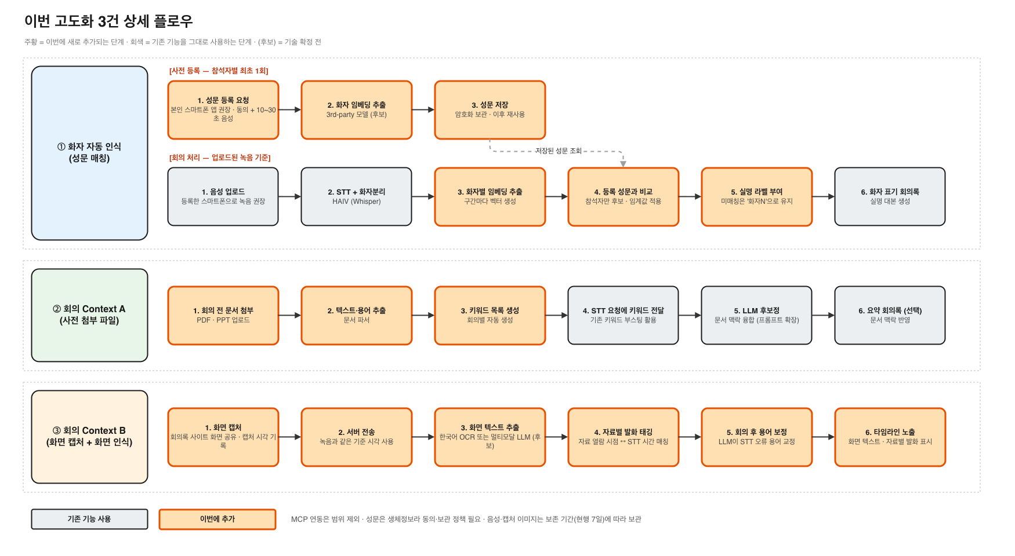
AI 회의록 아키텍쳐

Slide 10
준비할 것과 알아두실 점
도입 전에 함께 확인할 사항입니다
1
성문(목소리 정보) 등록 동의
목소리 정보는 생체정보라 참석자 동의를 받고 등록합니다
필수
2
브라우저에서 화면 공유 허용
회의 중 화면을 활용하려면 회의마다 공유할 화면을 허용합니다
선택
3
회의 전 자료 첨부
자료를 올릴수록 전문 용어 인식이 좋아집니다
선택
4
음성·캡처 이미지 보관 기간
현행 보존 기간(7일)에 따라 보관하며 전량 장기 보관은 필요하지 않습니다
협의
5
같은 스마트폰으로 등록·녹음
같은 기기로 등록·녹음하면 유리하며, 소음·거리에 따라 품질이 달라질 수 있습니다
권장
6
세부 기술 확정
화자 인식 방식과 화면 글자 인식 방식은 검증 후 확정합니다
협의

Slide 11
진행 계획
우선순위에 따라 단계적으로 진행합니다
1단계 요구사항 정리
2단계 화자 자동 인식
3단계 문서·화면 맥락
SKT · SK하이닉스와 상세 요구사항 협의
범위와 우선순위 확정
성문 등록 동의 · 보관 정책 협의
성문 등록 화면과 관리 기능
화자 분리 정확도 개선
등록 기반 실명 표시 검증
회의 전 자료에서 키워드 자동 추출
웹 화면 공유 캡처·글자 인식
화면 맥락은 기획 정의 후 추진
일정은 협의 후 확정합니다 · MCP 연동은 이번 범위에 포함하지 않습니다

